Slide 1
KLAPjob
- Over 5.700 jobs skabt til værdi for mennesker, virksomheder og samfund
Furesø Handikapråd
Leder af KLAPjob, Claus Bergman Hansen

Slide 2
Baggrunden for KLAPjob
Startet af Lev i 2009
Med ønsket om at give mennesker med udviklingshandikap muligheder for inklusion via beskæftigelse på det ordinære arbejdsmarked
Vise at mennesker med udviklingshandikap kan være en resurse
Vise at for mennesker med udviklingshandikap er der mange forskellige løsninger til det gode liv:
For en del borgere er et aktivitets- og samværstilbud (§ 104) det rigtige
For andre er beskyttet beskæftigelse (§ 103) det rigtige
For andre igen er et KLAPjob (eller et andet skånejob) det rigtige
For et mindre antal borgere er et fleksjob måske det rigtige
Lev´s udgangspunkt er, at det er den enkelte borger, dennes kompetencer og ønsker, der skal tage udgangspunkt i.

Slide 3
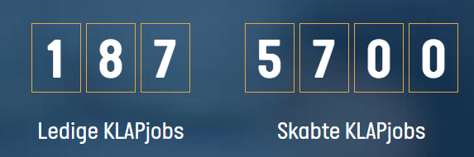



KLAPjob
Startet af Lev – Livet med udviklingshandikap i 2009
Finansieret af Satspuljemidlerne og Socialreserven i fem omgange - samlet 156 millioner.
For mennesker med udviklingshandikap og andre personer med kognitive vanskeligheder, som modtager førtidspension
Resultat: 5.535 skånejobs + 165 fleksjob
12 jobkonsulenter der dækker hele Danmark - 16 medarbejdere i hele
KLAPjob teamet
6 KLAPjob-ambassadører der selv er i KLAPjob og ønsker at fortælle andre om glæden ved arbejdet
Samarbejde med alle kommuner, alle jobcentre samt 13 handicap- og andre søsterorganisationer:
KLAPjob har både i 2020 og 2021 vundet internationale priser for sit arbejde og resultater - og i 2021 modtog vi Social- og Ældreministeriets Handikappris ☺

Slide 4















KLAPjobs samarbejdspartnere
At være samarbejdspartner med KLAPjob betyder, at vi hjælper en del af målgruppen i arbejde

Slide 5
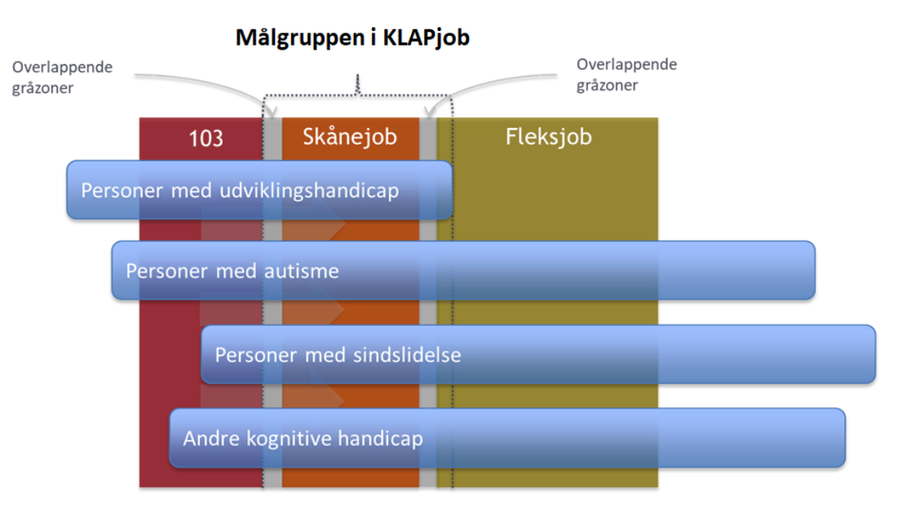
KLAPjobs målgruppe
KLAPjobs målgruppe er 95% førtidspensionister og 5% fleksjobbere. Kun borgere med et kognitivt handikap og en arbejdsintensitet på under 30% kan få et fleksjob gennem KLAPjob.

Slide 6

Hvad er et KLAPjob?
Et simpelt rutinepræget job på det ordinære arbejdsmarked
Særlig tilrettelagt for den enkelte
Aftalt støtte efter behov – også handicapkompenserende ordninger
Typisk 15 - 25 timer om ugen
Aflønnes med 45 kr. til 65 kr. i timen oven i førtidspensionen
Ingen systematisk opfølgning i KLAPjob – Men KLAPjob-konsulenten er der jo altid ☺
Bakkes op af aftaler med HK, 3F og DA
Fastholdelses-grad: 72,6% efter 6 måneder i jobbet

Slide 7
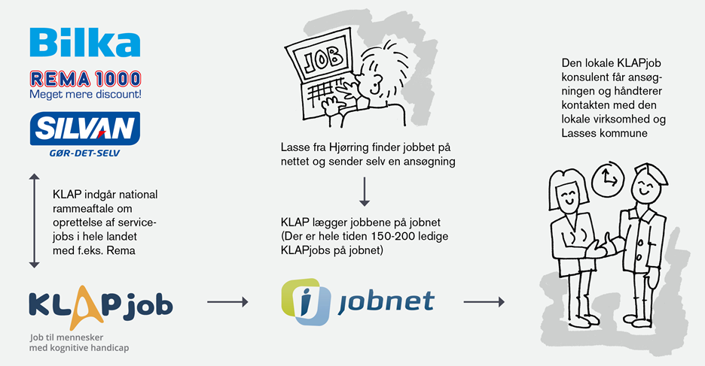
KLAPjobs virksomhedsmodel
KLAPjob har altid mellem 150 og 300 ledige KLAPjob på jobnet.dk
Søg på: ”KLAPjob”

Slide 8






















KLAPjobs landsdækkende virksomheder og arbejdspladser
De landsdækkende arbejdspladser repræsenterer 65% af KLAPjobs ansættelser.
35% er fordelt på lokale arbejdspladser så som skoler, børnehaver, landbrug og forskellige servicefag

Slide 9
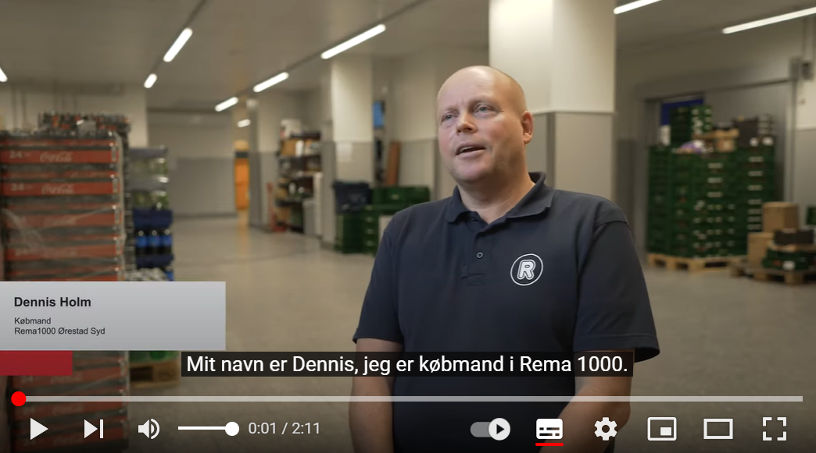
Hvad siger borgerne og virksomhederne?
Af de personer KLAPjob får i arbejde, siger 84,6% efter et år at deres ´livskvalitet er blevet væsentligt forbedret ved at komme i KLAPjob` ☺
I et supermarked har ansatte med handicap stor værd - YouTube

Slide 10

Samarbejde med Furesø kommune
Super samarbejde med Jobcentret (Fagchef Stig Marcussen ☺)
Godt samarbejde med Støttekontaktpersonerne
Nyt samarbejde med fagkorridinator Jette Eistrup
10 skånejob etableret (nr. 92 kommune på landsplan) – 3 etableret i 2023 ☺
Senest etableret jobs i REMA på Regimentsvej og REMA på Jonstrupvangvej, Værløse. Derudover en ansat i Børnehuset Kirke Værløse.

Slide 11
Analyse af KLAPjob
- Datagrundlag og metode

Slide 12




Fra udgiftstilgang til investeringstilgang
Notes:
Historisk set er økonomidimensionen på socialområdet blevet betragtet ud fra en udgiftstilgang, hvor sociale indsatser er omkostningstunge for det offentlige
Indsatserne bliver iværksat primært pga. lovgivning der sætter ramme for, hvad der skal tilbydes og sekundært fordi man gerne vil forbedre trivsel og livskvalitet for udsatte borgere og borgere med handicap

Slide 13
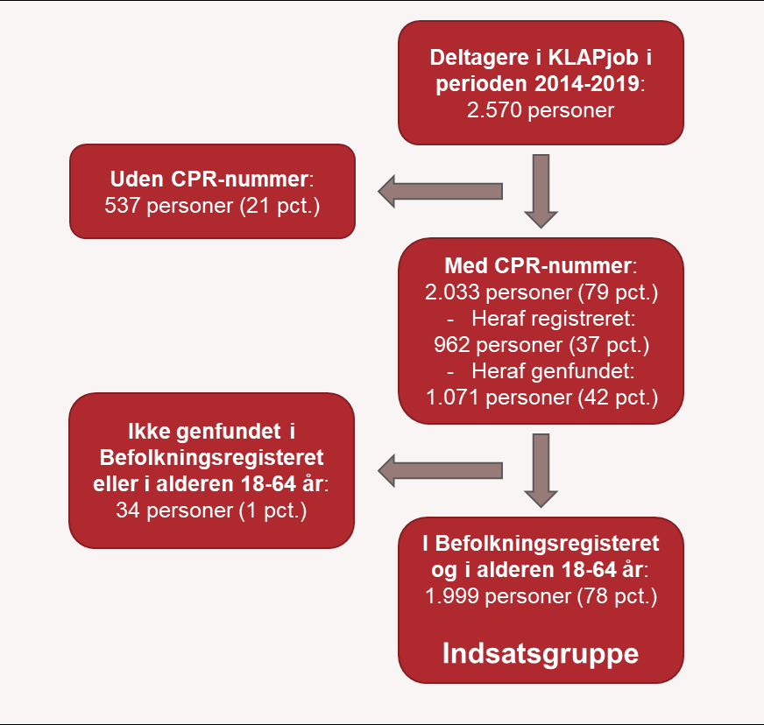
Datagrundlag - KLAPjob
Data fra KLAPjob indeholder oplysninger om 2.570 unikke deltagere for perioden 2014-2019
Ca. 15 pct. af deltagerne er påbegyndt KLAPjob i mere end ét år (defineret som påbegyndt praktik eller job hos forskellige virksomheder i forskellige år)
Der foreligger eller kan findes CPR-nummer på omkring 2.033 deltagere (ca. 79 pct.)
Deltagere med CPR-nummer indgår i analysen første kalenderår de deltager i KLAPjob
Deltagere der fremgår af Befolkningsregisteret ultimo året inden påbegyndelse af KLAPjob udgør 1.999 deltagere (78 pct.) og er indsatsgruppen i analysen
Notes:
2.570 personer – Konstrueret kontrolgruppe

Slide 14
Metode til at belyse effekt
Karakteristika i matching:
Køn
Alder
Uddannelsesniveau
Diagnosegrupper
Antal diagnosegrupper
Primært forsørgelsesgrundlag Beskæftigelsesgrad året inden
Beskæftigelsesgrad to til fem år inden
År
Brug af botilbud
Brug af socialpædagogisk støtte i eget hjem
Brug af beskyt. beskæf. eller aktiviteter og samværstilbud
Brug af øvrige sociale serviceydelser
Kontakt til almen praktiserende læge
Øvrige sygesikringskontakter
Kontakt til sygehussomatikken
Kontakt til sygehuspsykiatrien
Tidspunkt for matching: Året (eller ultimo året) inden påbegyndelse af KLAPjob
Grundpopulation
Førtidspensionister/
fleksjobvisiterede
Registreret med diagnose, der kan medfører kognitiv funktionsnedsættelse
Kontrolgruppen dannes ud fra den statistiske metode propensity score matching (PSM)
  Der defineres en grundpopulation ud fra nationale registerdata, der potentielt er i målgruppen for KLAPjob
  På baggrund af observerbare karakteristika i nationale registre finde de 10 personer, der bedst ligner hver person i indsatsgruppen (”statistiske tvillinger”), som udgør kontrolgruppen
I forbindelse med opgørelse af effekt og konsekvenser kontrolleres desuden for en række generelle karakteristika samt den pågældende ydelse og aktivitet i året inden påbegyndelse af KLAPjob ved hjælp af en multipel lineær regression (OLS)
Statistisk metode: Propensity score matching (PSM) (statistisk(-e) tvilling(-er))
Indsats-gruppe
Kontrol-gruppe
Kilde: KLAPjob-data
Kilde: Nationale registre

Slide 15
Karakteristika for deltagere i KLAPjob

Slide 16
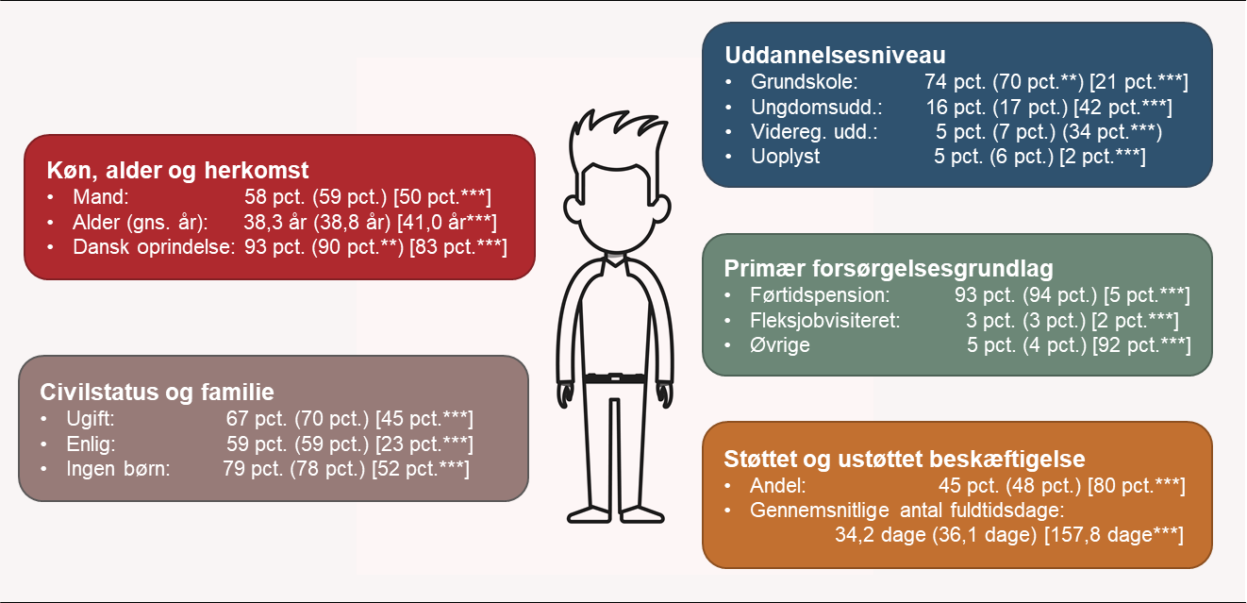
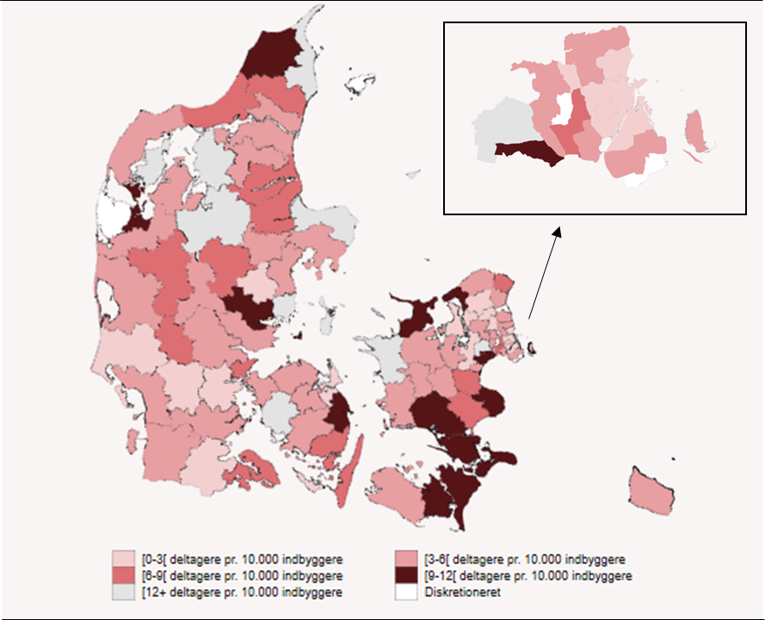
Hvem er deltagerne i KLAPjob?
Deltagerne i KLAPjob…
… er i højere grad mænd og yngre
… har i højere grad dansk oprindelse og er i væsentligt højere grad ugift, enlig og uden børn…
… har væsentligt lavere uddannelsesniveau…
… modtager i væsentligt højere grad førtidspension…
… er i væsentligt mindre grad i beskæftigelse og dette i væsentligt mindre tid…
… er i højere grad bosat i nord-, midtjyske og sjællandske kommuner…
… sammenlignet med hele befolkningen (18-64 år)
Deltagerne i KLAPjob…
… har i højere grad dansk oprindelse
… har i højere grad grundskole som højst fuldførte uddannelsesniveau
… sammenlignet med kontrolgruppen
Anm.: Tallet uden for parentes angiver karakteristika for deltagere i KLAPjob, tallet i almindelig parentes (*)
angiver karakteristika for kontrolgruppen og tallet i kantet parentes [*] angiver karakteristika for hele
befolkningen i alderen 18-64 år.
Notes:
Flere mænd end kvinder – I højere grad Dansk oprindelse – Førtidspension 93%

Slide 17
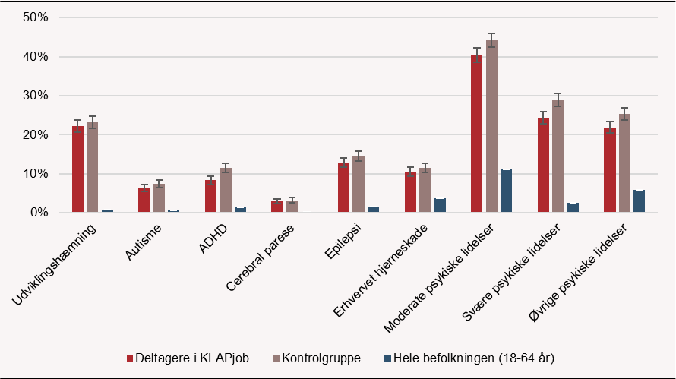
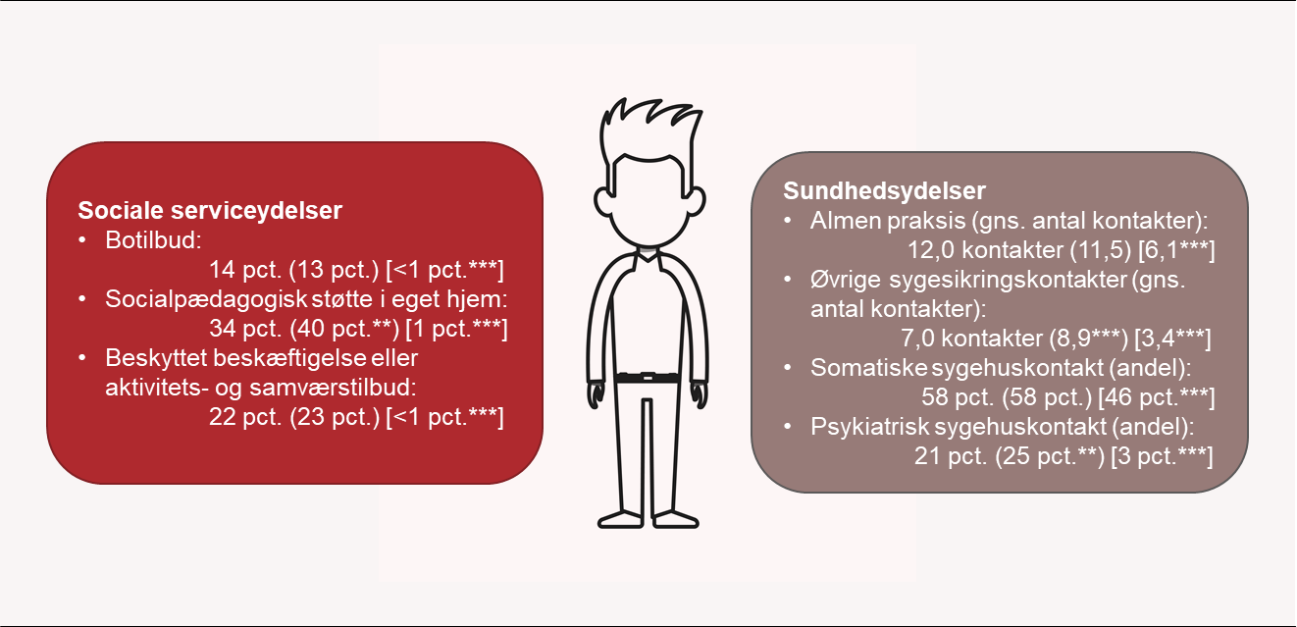
Hvem er deltagerne i KLAPjob?
Deltagerne i KLAPjob…
… er i væsentligt højere grad diagnosticeret med funktionsnedsættelser, der kan medføre kognitive funktionsnedsættelser…
… bruger i væsentligt højere grad sociale serviceydelser og sundhedsydelser…
… sammenlignet med hele befolkningen (18-64 år)
Deltagerne i KLAPjob…
… er i mindre grad diagnosticeret med ADHD og psykiske lidelser…
… bruger i mindre grad socialpædagogisk støtte i eget hjem…
… har færre kontakter til øvrige specialer under sygesikringen og er i mindre grad i kontakt med sygehuspsykiatrien…
… sammenlignet med kontrolgruppen
Anm.: Tallet uden for parentes angiver karakteristika for deltagere i KLAPjob, tallet i almindelig parentes (*)
angiver karakteristika for kontrolgruppen og tallet i kantet parentes [*] angiver karakteristika for hele
befolkningen i alderen 18-64 år.
Notes:
Diagnoser!

Slide 18
Effekten af KLAPjob

Slide 19
Hvad er effekten af KLAPjob? – Beskæftigelse
Der er en betydelig effekt af KLAPjob på støttet og ustøttet beskæftigelse
Inden KLAPjob er der ingen statistisk signifikant forskel på andel i beskæftigelse eller antal fuldtidsdage i beskæftigelse
Andelen af deltagerene i KLAPjob, der er i beskæftigelse stiger fra 45 pct. året inden til 80 pct. i året for påbegyndelse. Dette stabilisere sig omkring 21 pct.-point flere sammenlignet med kontrolgruppen op til minimum syv år efter påbegyndelse af indsatsen.
I året for påbegyndelse af KLAPjob er deltagerne 13,2 fuldtidsdage mere i beskæftigelse sammenlignet med kontrolgruppen. Dette stiger til 26,5 fuldtidsdage året efter. I årene herefter falder antallet af fuldtidsdages, som deltagerne er mere i beskæftigelse og stabilisere sig på et niveau på omkring 18 fuldtidsdage op til syv år efter påbegyndelse af KLAPjob.
Deltagerne er i gns. 2,8 timer pr. uge mere i beskæftigelse i en otteårig periode fra påbegyndelse af KLAPjob sammenlignet med kontrolgruppen
Notes:
Andelen af deltagerne i KLAPjob, der er i beskæftigelse stiger fra 45 pct. året inden til 80 pct. i året for påbegyndelse.

Slide 20
Hvad er effekten af KLAPjob? – Beskyttet beskæftigelse og aktivitets- og samværstilbud
Deltagerne i KLAPjob gør i væsentligt mindre grad brug af beskyttet beskæftigelse samt aktivitets- og samværstilbud i årene efter påbegyndelse af KLAPjob
I året for påbegyndelse af KLAPjob gør 3,1 pct.-point færre af deltagerne brug af beskyttet beskæftigelse samt aktivitets- og samværstilbud sammenlignet med kontrolgruppen. Dette stabilisere sig på et niveau omkring 9 pct.-point færre op til minimum fem år efter påbegyndelse af indsatsen
En stor del af deltagerne overgår fra beskyttet beskæftigelse til beskæftigelse i løntilskud eller fleksjob
Notes:
Stort brug af combi-løsninger

Slide 21
Hvad er effekten af KLAPjob? – Botilbud og socialpædagogisk støtte i eget hjem
Deltagerne i KLAPjob tager i mindre grad ophold i botilbud, men modtager i højere grad socialpædagogisk støtte i eget hjem i årene efter påbegyndelse af KLAPjob
I året for påbegyndelse af KLAPjob tager 1 pct.-point færre af deltagerne ophold i botilbud sammenlignet med kontrolgruppen. Dette stiger til omkring 4 pct.-point fire år efter påbegyndelse af indsatsen
Merandelen der gør brug af socialpædagogisk støtte i eget hjem i årene efter påbegyndelse af KLAPjob sammenlignet med kontrolgruppen stiger fra 2,3 pct.point i året for påbegyndelse af KLAPjob til 5,8 pct.-point fem år efter påbegyndelse af KLAPjob
Indikation på mindsket behov for hjælp og støtte efter deltagelse i KLAPjob

Slide 22
Hvad er effekten af KLAPjob? – Sundhedsydelser
Deltagerne i KLAPjob har en stigning i antallet af merkontakter til almen praktiserende læge sammenlignet med kontrolgruppen i årene efter påbegyndelse af KLAPjob
Omvendt er der i enkelte år relativt færre kontakter til øvrige specialer under sygesikringen
Der er en tendens til at en relativt større andel af indsatsgruppen har kontakt til såvel det somatiske som psykiatriske sygehusvæsen sammenlignet med kontrolgruppen
Effekterne hvad angår sygehusvæsnet er dog af en begrænset størrelse
Indikation på øget opmærksom på sundhedsmæssige udfordringer og på at tage vare på deres eget helbred, som følger af at indgå på en ordinær arbejdsplads
Notes:
Går mere til lægen ”Ulig i sundhed”

Slide 23
Budgetøkonomiske konsekvenser ved KLAPjob

Slide 24
Hvad er det budgetøkonomiske nettoresultat for det offentligt?
Den budgetøkonomiske beregning viser, at der er et samlet budgetøkonomisk nettoresultat for det offentlige over en seksårig opfølgningsperiode på ca. 100.900 kr. pr. deltager
Kommunernes budgetøkonomiske nettoresultat beløber sig til ca. 113.600 kr. pr. deltager, mens stat og regionerne har et samlet budgetøkonomisk nettoresultat på ca. 7.200 kr. og ca. 5.000 kr. pr. deltager
Omkostningerne til KLAPjob beløber sig til ca. 24.900 kr. pr. deltager
De budgetøkonomiske konsekvenser for det offentlige stiger jævnt i årene efter deltagernes påbegyndelse af KLAPjob fra ca. 9.800 kr. pr. deltager i året for påbegyndelse af indsatsen til årligt omkring 29.000 kr. pr. deltager to til fem år efter påbegyndelse af KLAPjob

Slide 25
Hvad er det budgetøkonomiske nettoresultat for det offentligt?
Det budgetøkonomiske nettoresultat er primær drevet af budgetøkonomiske konsekvenser forbundet med sociale serviceydelser, der udgør ca. 125.500 kr. pr. deltager
De budgetøkonomiske konsekvenser forbundet med sociale serviceydelser er drevet at et reduceret forbrug af beskyttet beskæftigelse samt aktivitets og samværstilbud på ca. 69.700 kr. pr. deltager og et reduceret forbrug af botilbud på ca. 67.300 kr. pr. deltager
Omvendt er der negative budgetøkonomiske konsekvenser forbundet med socialpædagogisk støtte i eget hjem på -14.400 kr. pr. deltager
Skat af indkomst og øvrige konsekvensområder udgør henholdsvis ca. 8.600 kr. og ca. 7.500 kr. pr. deltager
Der er negative budgetøkonomiske konsekvenser forbundet med indkomstoverførsler på -15.900 kr. pr. deltager

Slide 26
Følsomhedsanalyser
Der er foretaget følsomhedsanalyser af den budgetøkonomiske beregning ved ændret omkostningsniveauet samt ved ændring i konstruktionen af kontrolgruppen
Omkostningsniveauet har en meget begrænset betydning for beregnings resultat – og det er kun KLAPjob, der påvirkes, at KLAPjob afholder omkostningerne forbundet med indsatsen
Når der ændres på konstruktionen har kontrolgruppen, herunder hvilket parametre der medtages samt hvor mange statistiske tvillinger, der anvendes variere det budgetøkonomiske nettoresultat imellem ca. 67.800 kr. og ca. 205.400 kr. pr. deltager
Der er ikke negativt nettoresultat hverken i alt eller for de offentlige aktører i nogle af følsomhedsanalyserne

Slide 27
Forbehold og begrænsninger
Statistisk metode til konstruktion af kontrolgruppen
Ikke muligt at medtage uobserverbare karakteristika, fx motivation for beskæftigelse og sværhedsgrad af kognitiv funktionsnedsættelse
Særligt hvad angår brug af det psykiatriske sygehusvæsen, psykiatriske diagnoser samt antal diagnosegrupper, har det ikke været muligt at finde et godt match
Ikke-medregnede offentlige ydelser og aktiviteter i den budgetøkonomiske beregning
En række relevante konsekvensområder fremgår endnu ikke i SØM, hvorfor de ikke er medregnet i den budgetøkonomiske beregning af KLAPjob
Personlig assistance og hjælpemidler, jf. lov om kompensation til handicappede i erhverv m.v., samt mentorstøtte, jf. lov om en aktiv beskæftigelsesindsats, indgår ikke, men må forventes at have en negativ indflydelse på det budgetøkonomiske nettoresultat

Slide 28
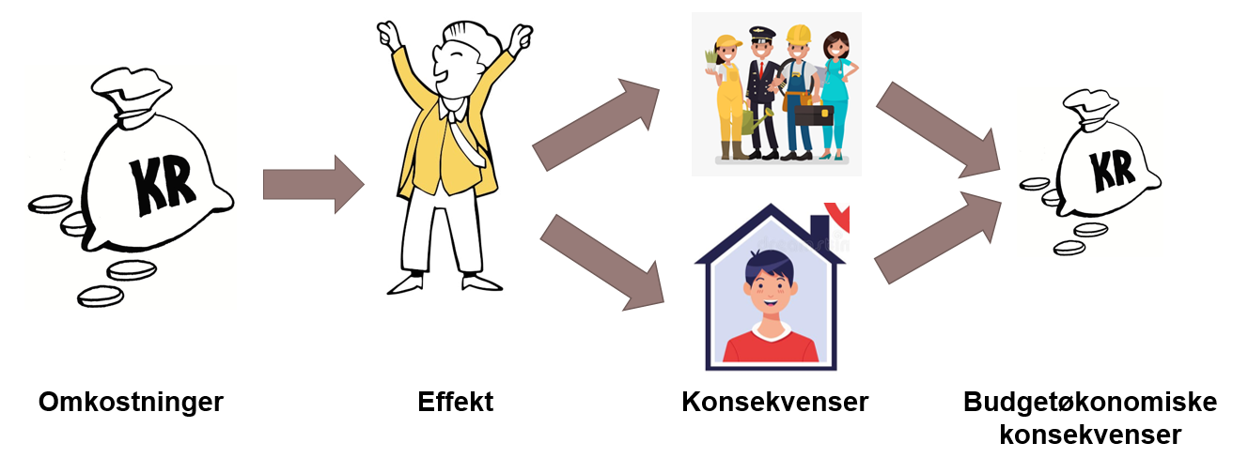
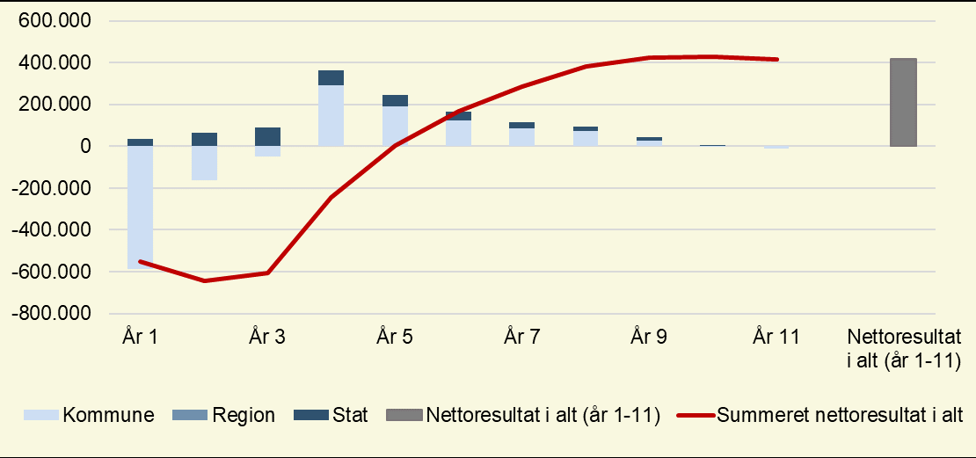
Den Socialøkonomiske Investeringsmodel (SØM)
Den Socialøkonomiske Investeringsmodel (SØM) er Social- og Boligstyrelsens model til at foretage budgetøkonomiske analyser af sociale indsatser
SØM kan anvendes til at belyse omkostningerne ved og de budgetøkonomiske konsekvenser, der følger for det offentlige af sociale indsatser
SØM kan belyse det budgetøkonomiske nettoresultat over tid fordelt på offentlige aktører og velfærdsområder
SØM indeholder en beregningsramme og en vidensdatabase
SØM er målrettet kommuner og andre aktører på socialområdet, der ønsker at belyse det budgetøkonomiske potentiale forbundet med sociale indsatser
SØM er udarbejdet i Excel og ligger frit tilgængelig på Social- og Boligstyrelsens hjemmeside

Slide 29

Mere info og svar på spørgsmål
www.klapjob.dk
www.jobnet.dk – Søg på KLAPjob
https://www.facebook.com/klapjob
www.linkedin.com
Leder af KLAPjob
Claus Bergman Hansen
Tlf.: 29653608
cbh@klapjob.dk

